Slide 1

Математические объекты и их представления
Подготовила студентка 2 курса ИВТ 3пг Логинова Софья

Slide 2
Математический объект — абстрактный объект, определяемый и изучаемый в математике.

Slide 3
Виды мат.объектов
Числа:
дробные
целые
Функции
Матрицы

Slide 4
Целые числа
Отличий в записи целых чисел в различных системах нет, единственное, что следует брать во внимание, это отличая по охвату допустимых значений.

Slide 5
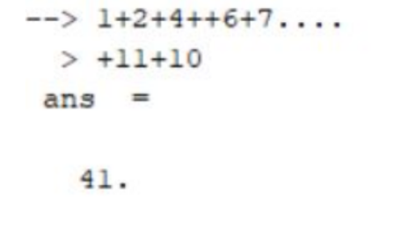

Целые числа
SciLab
Maxima

Slide 6
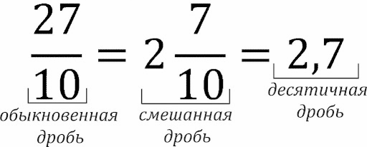
Дробные числа
В математике дроби могут быть представлены в трех видах: обыкновенная, смешанная (если это возможно) и десятичная дробь.

Slide 7
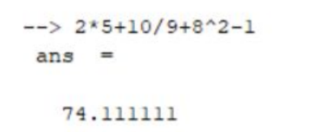
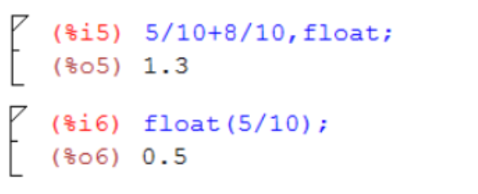
Дробные числа
В системах компьютерной алгебры дроби задаются в виде десятичных либо в виде обыкновенных дробей.
SciLab
Maxima

Slide 8

Функции
При записи функций, в математике и СКА используются буквенные выражения, с отличием в форме записи:

Slide 9
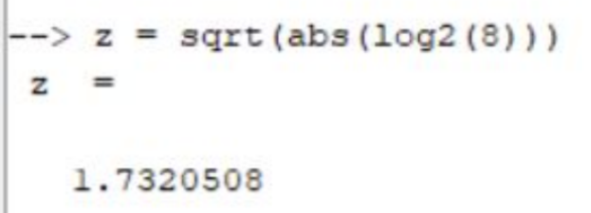
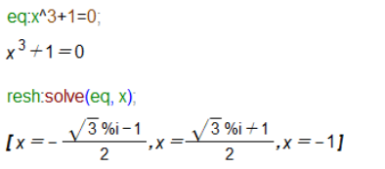
Функции
SciLab
Maxima

Slide 10
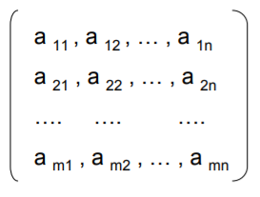
Матрицы
Матрицы в математике записываются двумя способами: в виде строки и в виде двумерного массива.

Slide 11
Матрицы
В СКА массивы задаются в строку, иногда с указанием конкретного элемента и его значения, иногда просто перечисляя через запятую значения. При этом выводимая матрица отображается в виде двумерного массива.

Slide 12
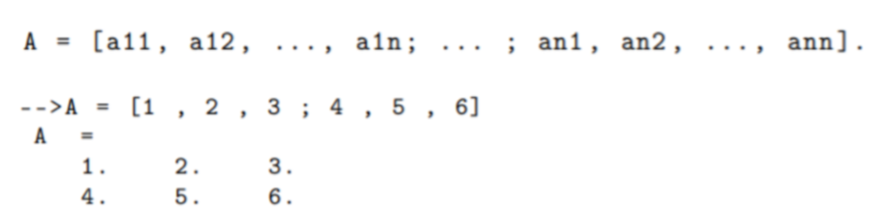
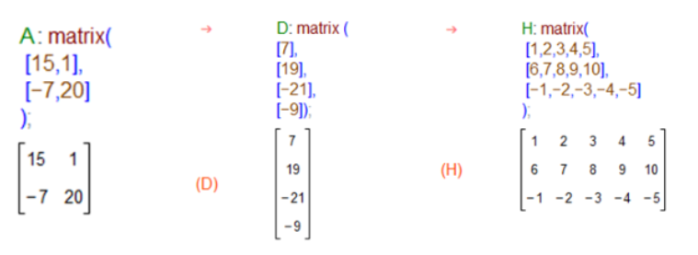
Матрицы
SciLab
Maxima

Slide 13

Спасибо за внимание
Лучи лубви и добра всем

